Slide 1
中信主動回報JAVA版 邏輯說明
2024.8.12

Slide 2
Agenda
程式截圖
PushDR
流程圖 p.3
詳細流程 p.4-p.7
Camel程式流程 p.8
PushMO
流程圖 p.9
詳細流程 p.10-p.13
Camel程式流程 p.14
問題討論 p.15

Slide 3
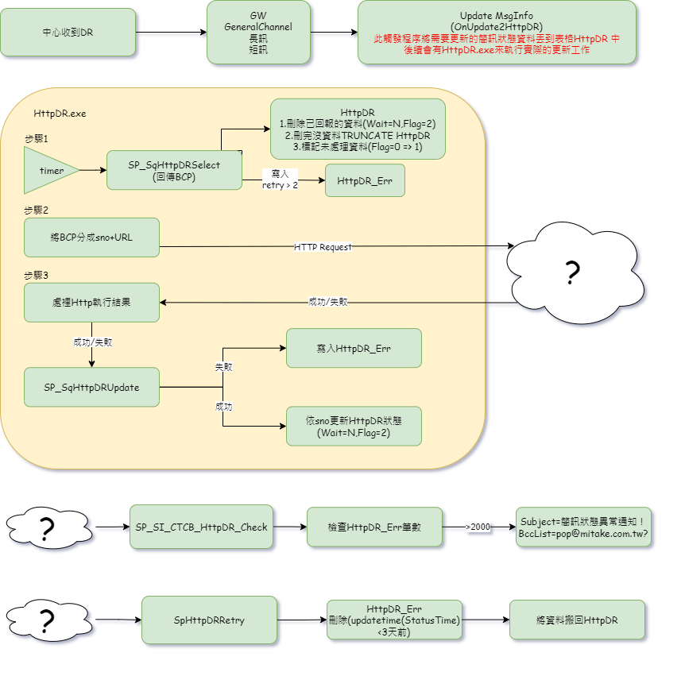
PushDR-流程圖

Slide 4
PushDR-詳細流程1
步驟1:匯出HTTP命令(URL OR FILE MASK)格式
SP_SqHttpDRSelect
檢查HttpDR是否有資料
無資料則跳出
刪除已回報的資料 (wait='N' and Flag=2)
retry >2 資料搬到 HttpDR_Err
標記長短訊未處理資料( msgid & Flag=0)更新成處理中(retry+1, wait='Y',Flag=1)
如果3筆數>0，檢查HttpDR是否有資料，無資料則 重設序號， TRUNCATE HttpDR
回傳ViewBcpHttpDR&ViewBcpHttpDRLong中組好的BCP的 SQL

Slide 5
PushDR-詳細流程2-1
步驟2:多續執行HTTP呼叫
短訊 BCP 包含
sno = CAST(HttpDR.sno AS varchar)
http://127.0.0.1/TestTomcat/TestServlet2?vendor=1 (If UserName=CTCB2, else =>TestServlet )
msgid =HttpDR.msgid
status = HttpDR.status
updatetime = HttpDR.updatetime
otp = Y (If MsgInfo.UserName like CTCB_SMS_OTP%, else => N)

Slide 6
PushDR-詳細流程2-2
長訊 BCP 包含
sno = CAST(HttpDR.sno AS varchar)
http://192.168.214.183:8080/mip/ReturnStatus?vendor=1
msgid =dbo.UrlEncode(HttpDR.msgid)
status = HttpDR.status
updatetime = HttpDR.updatetime
otp = Y (If MsgInfo.UserName like CTCB_SMS_OTP%, else => N)
sectionCnt=MsgLong0001.sectionCnt
'sec' + CAST(MsgLong0001.SmNo AS varchar)=dbo.SI_Status_Convert(MsgLong0001.StatusFlag)…

Slide 7
PushDR-詳細流程3
步驟3:處裡HTTP執行結果
檢查步驟2的回覆資料大小>-1bytes
執行 SP_SqHttpDRUpdate
Response回覆'OK'：依sno，更新HttpDR的狀態為已回報(wait='N', Flag=2)
Response不是回覆'OK'：依sno，將HttpDR中該筆資料匯入HttpDR_Err
步驟4:服務暫停 N ms

Slide 8
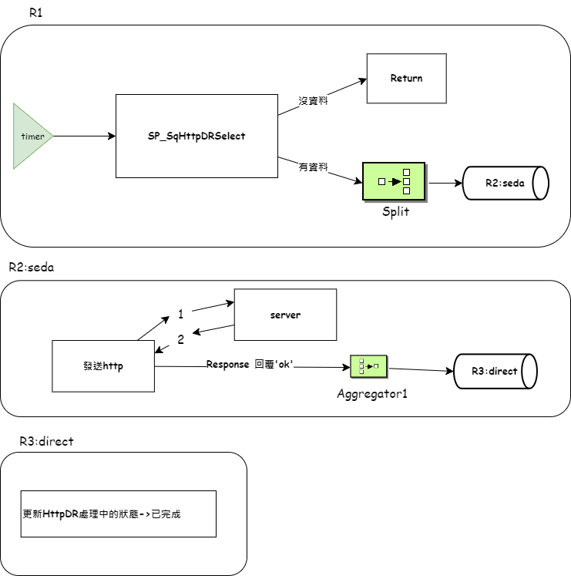
PushDR-Camel程式流程

Slide 9
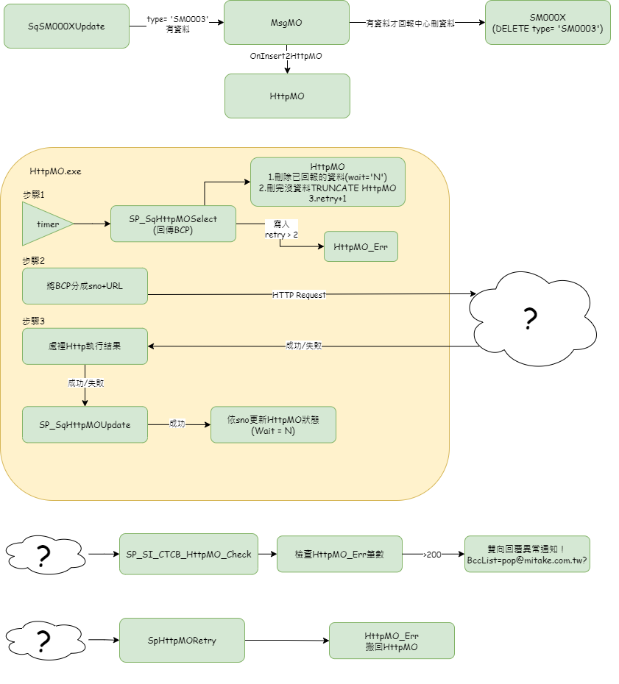
PushMO-流程圖

Slide 10
PushMO-詳細流程1
步驟1:匯出HTTP命令(URL OR FILE MASK)格式
SP_SqHttpMOSelect
檢查HttpMO是否有資料
無資料則跳出
retry >2 資料搬到 HttpMO_Err
更新retry次數+1
刪除已回報的資料(wait='N’)
標記本次要回報的資料(wait='Y')
如果5筆數>0且6筆數=0，檢查HttpMO是否有資料，無資料則重設序號 TRUNCATE HttpMO
有標記本次要回報的資料
回傳ViewBcpHttpMO組好的BCP的SQL

Slide 11
PushMO-詳細流程2
步驟2:多續執行HTTP呼叫
BCP 包含 :
sno
http://192.168.214.183:8080/mip/ReplyMsg?
vendor=1
telno=DestNo
code=MID
content=RTRIM(MsgData)
cust_recv_time=ReceiveTime

Slide 12
PushMO-詳細流程3
步驟3:處裡HTTP執行結果
檢查步驟2的回覆資料大小>-1bytes
執行 SP_SqHttpMOUpdate
Response回覆'OK'：依sno，更新HttpMO的狀態為已回報(wait='N')

Slide 13
PushMO-詳細流程4
步驟4:服務暫停 N ms

Slide 14
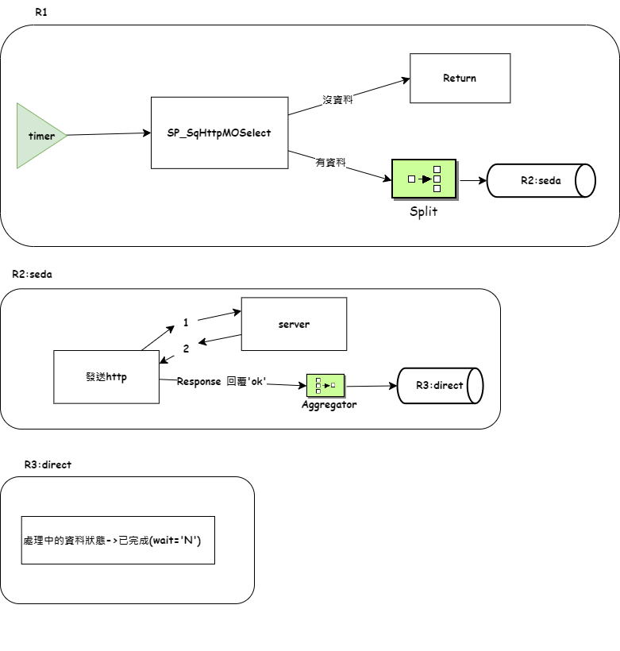
PushMO-Camel程式流程

Slide 15
問題討論
Http Response有格式？
MO資料是否永遠Retry，而HttpDR資料在updatetime超過3天後會被刪除，停止Retry？
SP_SI_CTCB_HttpDR_Check/SP_SI_CTCB_HttpMO_Check mail調整？多久觸發一次？
SpHttpDRRetry/SpHttpMORetry 多久觸發一次？

